Slide 1

九 月
学习月总结
汇报人：董祥宇

Slide 2
01
循环语句
02
获取DOM元素
目录
Contents
03
数组
04
函数
05
成果展示

Slide 3
01
循环语句
loop statement

Slide 4

循环语句
while语法结构
while(循环条件){ 循环结果和步长更新 }
注意
为了避免死循环，一定要在循环体内改变条件中使用变量的值-改变计数器。 否则一直死循环
do...while语法结构
do{ 循环体 }while(循环条件)
while和do...while的区别
while：当条件满足时，才会执行，条件不满足时则不执行
do...while：无论条件是否满足都会先执行一次循环体

Slide 5
循环语句
for循环语法结构
1
for(初始值;循环条件;步长更新){
循环体
}
for循环的执行顺序
2
初次执行：初始值，循环条件，循环体，步长更新
之后执行：循环条件，循环体，步长更新
直到循环条件不满足时，终止循环

Slide 6
02
获取DOM元素
ADD THE TITLE

Slide 7
获取DOM元素
01
通过ID名获取：
document.getElementByID();
02
通过class类获取：
document.getElementsByClassName();
03
通过标签名获取：
document.getElementsByTagName();
获取页面所有标签
document.all();
04

Slide 8
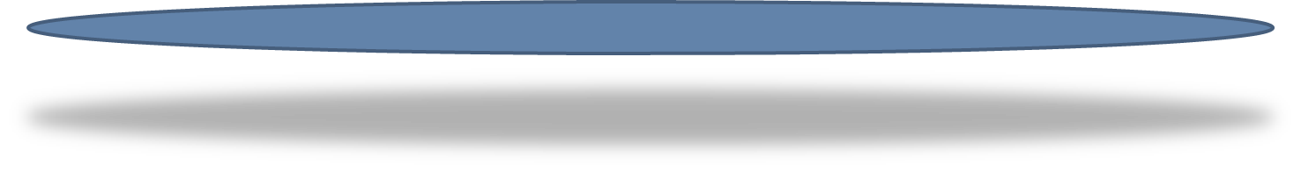
获取DOM元素
标识符.innerHTML
获取对应元素的所有内容
02
01
标识符.innerText
获取对应元素的文本内容
获取元素中的内容
标识符.value
获取对应元素的value值
03

Slide 9
03
数 组
Array

Slide 10
数组
第一种创建方式
数组的定义
第二种创建方式
字面量(直面量) var a = [数据1,数据2,数据3...]
一组数据的集合，在内存中是一段连续的内存空间。数组也是对象的一种，对象用来在单独的变量名中存储一系列的值
构造器创建 var a = new Array[数据1,数据2,数据3...]

Slide 11

数组
数组的遍历
数组的转换
数组转字符串型 ①[].toString();
②[].join(分隔符);
使用while，do...while，for循环可以实现数组的遍历
数组的属性
数组的长度(length)是可读写的属性，数组的最大下标是长度-1
多维数组
数组的维度是由数组的深度决定

Slide 12
数组
数 组 检 测
1
typeof();不精确
01
02
2
instanceof 操作符，检测一个实例对象是否属于一个函数对象
05
3
数据.constructor 该属性指向其对应的构造函数
4
03
04
拓展 Object.prototype.toString.call(数据);
简写：({}).toString.call(数据);
5
Array.isArray(数据);对数组构造函数上的静态方法

Slide 13
数组
数 组 的 方 法
②.shift(); 删除数组中第一个元素，返回的值是被删除的元素。无参数
①.pop(); 删除数组中最后一个元素，返回的值是被删除的元素。无参数
2
1
3
4
③.push(); 在数组的尾部添加元素,返回的值是新的数组长度。 参数：(数据1，数据2...)
6
5
⑥.splice(); 删除/添加/删除并添加数组，如果没有删除元素返回的是空数组，如果有删除元素，则返回被删除的数组
参数：(下标,数量,数据1，数据2...)
④.unshift(); 在数组的头部添加元素，返回的值是新的数组长度。 参数：(数据1，数据2...)
⑤.reverse(); 将数组颠倒过来，返回的值是颠倒过的数组。无参数

Slide 14
数组
数 组 的 方 法
⑧.slice(); 对数组的截取，返回的值是截取的数组。 参数：(start(开始)，end(结束));
⑩.indexOf() 检测数组中是否有该元素，如果有该元素返回的是该元素对应的下标，如果没有则返回-1。
参数：(数据1,数据2...);
7
8
9
10
⑦.sort(); 数组的排序，返回的值是如果不写参数则按unicode编码值排序，如果写参数则按降序/升序排序 参数：function(a,b){return a-b}
⑨.concat(); 合并数组，返回的值是合并完一维数组。 参数(数据1，数据2...);

Slide 15
04
函 数
Function

Slide 16
函数
函数的定义
02
作用
将一段相对独立具有特定功能的代码块封装起来，形成一个独立实体，就是函数。
03
特点
01
定义
函数的作用
封装一段代码，可以重复使用。
04
返回值
函数的特点
函数在声明的的时候，函数体并不会执行，只用当函数被调用的时候才会执行。
函数的返回值
函数被调用执行后会有一个返回值，如果没有则默认返回undefined。 在函数中，return后面定义返回值。
注意：return之后的代码就不会执行了。

Slide 17
函数
创 建 函 数
一、普通创建
function 函数名(形参){
函数体，必须要有一个结果， 一般用return来返回一个结果
}
二、匿名函数创建
var fun = function(形参){
函数体，必须要有一个结果， 一般用return来返回一个结果
}
01
02

Slide 18
数学对象方法
向下取整数
Math.floor();
向上取整数
Math.ceil();
遵循四舍五入原则Math.round();
取绝对值
Math.abs();
取0-1之间的随机数
Math.random();

Slide 19
05
成 果 展 示
Function

Slide 20
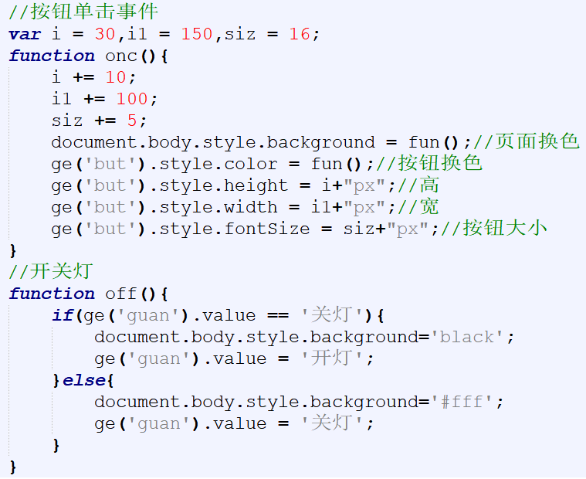
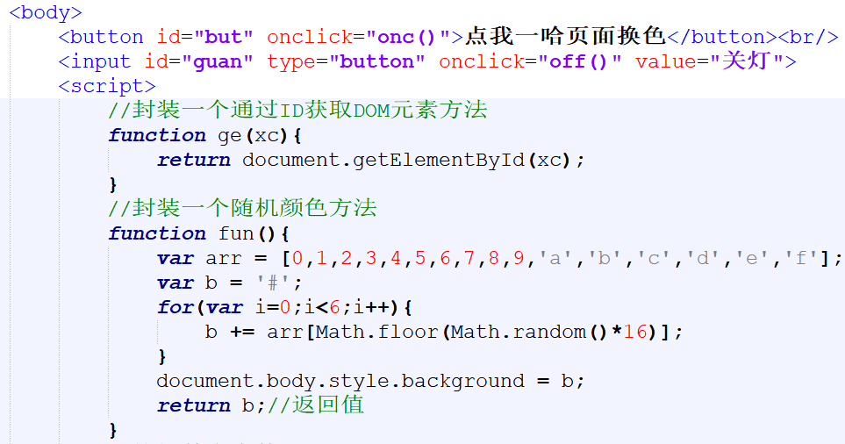
成果展示
点我一哈页面换色

Slide 21
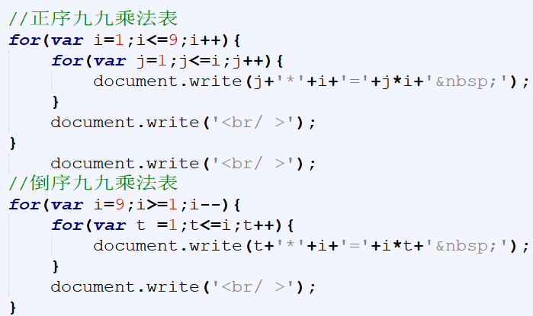
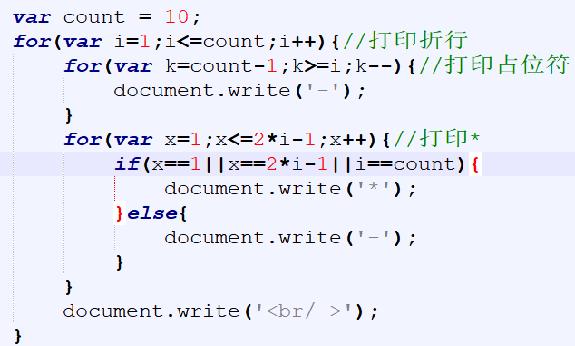
成果展示
空心三角形
九九乘法表

Slide 22
感谢您的观看
汇报人：董祥宇

